Slide 1
المرونة العملياتية
الوحدة 15

Slide 2
هدف الوحدة
بنهاية هذه الوحدة، سيتمكن المشاركون من وصف كيفية تطبيق استراتيجيات عملياتية للمرونة في بلادهم بعد هجوم إرهابي، أو كارثة طبيعية أو أي تهديد آخر.
Module Objective
By the end of this module, you will be able to describe how to apply operational resilience strategies for your country after a terrorist attack, natural disaster, or other threat

Slide 3
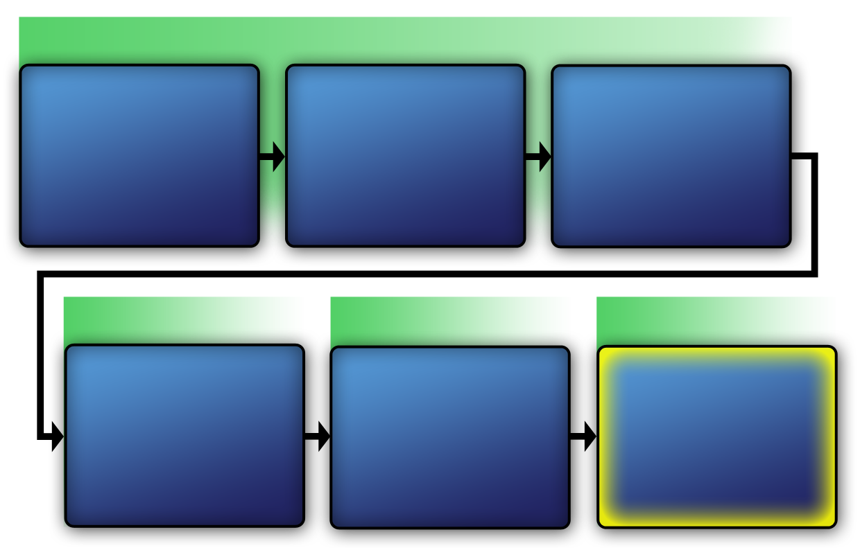
خريطة الدورة والرسم البياني
منهجية تحليل نقاط الضعف المرحلة 1
تحديد البنية الأساسية الحرجة
الوحدة 2
تقييم مكونات البنية الأساسية الحرجة
الوحدة 5
تحديد أصول البنية الأساسية الحرجة
الوحدة 6
منهجية تحليل نقاط الضعف المرحلة 2
منهجية تحليل نقاط الضعف المرحلة 3
منهجية تحليل نقاط الضعف المرحلة 4
تحليل التهديد
الوحدات 7 - 10
تحديد التدابير الأمنية المضادة
الوحدات 11 - 14
تطوير المرونة العملياتية
الوحدة 15
Course Map Diagram
VAM Phase 1
Identify Critical Infrastructure
Module 2
Assess Critical Infrastructure Components
Module 5
Identify Critical Infrastructure Assets
Module 6
VAM Phase 2
VAM Phase 2
VAM Phase 3
VAM Phase 4
Analyze the Threat
Modules 7-10
Identify
Security
Counter-
Measures
Modules 11-14
Develop Operational Resilience
Module 15

Slide 4
الشروط الخاصة بمرونة البنية الأساسية الحرجة
المرونة — الاستعداد والتأقلم والصمود والتعافي بسرعة
التضافر — العمل معاً لتحقيق أهداف مشتركة
الحماية — القدرات الضرورية لتأمين الوطن
Terms Related to
Critical Infrastructure Resilience
Resilience — to prepare and adapt, withstand and recover rapidly
Collaboration — to work together to achieve shared goals
Protection — the capabilities necessary to secure the homeland

Slide 5
المرونة في بلدك (1 من 2)
ما هي الاستراتيجيات المتوفرة الآن في بلدك لتحقيق المرونة؟
ما هي أنماط القدرات التي لدى بلدك للحماية من التهديدات والكوارث الطبيعية؟
Resilience in Your Country (1 of 2)
What strategies does your country currently have for resilience?
What types of capabilities does your country have to protect against threats and natural disasters?

Slide 6
المرونة في بلدك (2 من 2)
ما هي أنواع الاستعدادات التي تتوفر عليها بلدك لتحقيق المرونة؟
بناء على خبرات بلدك السابقة، ما هو الوقت المستغرق لاستعادة الوضع العملياتي؟
Resilience in Your Country (2 of 2)
What type of preparations for resilience has your country made?
Based on your country’s past experience, how long has it taken to return to operational status?

Slide 7
مثال على سياسية أمن ومرونة البنية الأساسية الحرجة
الدليل الوطني الأعلى كنموذج لسائر القطاعات، قد يتضمن:
  مقدمة
  السياسات
  الأدوار والمسؤوليات
  الحتميات الاستراتيجية
  الابتكارات والبحوث والتطوير
  الإجراءات اللازمة لتطبيق التوجيهات
Critical Infrastructure Security
and Resilience Policy Example
High-level national directive to serve as a template for other sectors; may include:
  Introduction
  Policies
  Roles and responsibilities
  Strategic imperatives
  Innovations and research and development
  Actions to implement the directive

Slide 8
مقدمة البنية الأساسية الحرجة (1 من 3)
تتطلب أنشطة منسقة
تتضمن كل من البعد المادي، والفضاء السيبراني، والملكيات متعددة الجنسيات
تتطلب إدارة المخاطر وتحديد استراتيجيات فعالة للمرونة
تساعد على التعافي السريع
Critical Infrastructure
Security Introduction (1 of 3)
Requires coordinated efforts
Includes both physical space, cyberspace, and multinational ownership
Requires managing risk and determining effective strategies for resilience
Helps rapid recovery

Slide 9
مقدمة البنية الأساسية الحرجة (2 من 3)
المرحلة 1: الوقاية
المرحلة 2:
التأهب
المرحلة 3: الاستجابة
المرحلة 4: التعافي
تتطلب دمج أنظمة الأمن في مختلف القطاعات:
Critical Infrastructure
Security Introduction (2 of 3)
Phase 4: Recovery
Phase 1: Prevention
Phase 3: Response
Phase 2: Preparedness

Slide 10
مقدمة البنية الأساسية الحرجة (3 من 3)
تتطلب قيام جميع أصحاب المصلحة بمشاركة السياسات والأنشطة
إلزام الحكومات الوطنية بتدعيم الأمن الداخلي والمرونة
Critical Infrastructure
Security Introduction (3 of 3)
Requires all stakeholders to share policies and action
Compels national governments to strengthen internal security and resilience

Slide 11
سياسات مرونة البنية الأساسية الحرجة (1 من 2)
العمل المشترك بين الحكومات وأصحاب المصلحة لتحقيق التالي:
  اتخاذ خطوات استباقية لإدارة المخاطر
  النظر بعين الإعتبار لجميع المخاطر التي تهدد الأمن والإقتصاد والصحة والسلامة العامة
  دمج السياسات لتعكس تشابك القطاعات والإعتماد المتبادل
  تحديد الطاقة الحرجة وأنظمة الإتصالات
  حماية جميع المعلومات وفقاً للقانون
Critical Infrastructure
Resilience Policies (1 of 2)
Governments and stakeholders work to:
  Take proactive steps to manage risk
  Consider all hazards to security, economy, health, and safety
  Integrate policies to reflect interdependencies
  Identify critical energy and communication systems
  Protect all information in compliance with law

Slide 12
سياسات مرونة البنية الأساسية الحرجة (2 من 2)
تقليل نقاط الضعف
تخفيف آثار العواقب
تحديد التهديدات والتغلب عليها
تحقيق استجابة سريعة وإجراءات التعافي
Critical Infrastructure
Resilience Policies (2 of 2)
Reduce vulnerabilities
Minimize consequences
Identify and disrupt threats
Hasten response and recovery efforts

Slide 13
الأدوار الأساسية والمسؤوليات (1 من 2)
وزير الأمن القومي أو النائب العام وتنظيم المرونة:
  توفير التوجيهات الخاصة بالإستراتيجيات العليا
  تعزيز وتنسيق الوحدة الوطنية
  تقييم القدرات الوطنية وتحليل التهديد
  تحديد الوظائف الأمنية ومستويات المرونة
  تطوير خطة قومية وتقارير الفعالية
Roles and Responsibilities (1 of 2)
Minister or secretary of national security and resilience organization:
  Provide high-level strategic guidance
  Promote and coordinate national unity
  Evaluate national capabilities and analyze threats
  Identify security and resilience functions
  Develop a national plan and report effectiveness

Slide 14
الأدوار الأساسية والمسؤوليات (2 من 2)
وكالات القطاعات المتخصصة:
  الخصائص الفريدة، وأنماط التشغيل العملياتية، وأنماط المخاطر
  المعرفة المؤسساتية والخبرات المتخصصة
  المعارف الخاصة بالتعافي في نطاقات معينة واحتياجات المرونة
Roles and Responsibilities (2 of 2)
Sector-specific agencies:
  Unique characteristics, operating models, and risk profiles
  Institutional knowledge and specialized expertise
  Knowledge of specific recovery and resilience needs

Slide 15

أدوار ومسؤوليات سائر أصحاب المصلحة
شعبة الشؤون المالية والعقود
شعبة الموارد البشرية
شعبة تكنولوجيا المعلومات
شعبة الشؤون القانونية
إخصائيو المواقع العملياتية
فريق العمليات الأمنية
Roles and Responsibilities
of Other Stakeholders
Finance and contracts division
Human resources division
Information technology division
Legal division
Operational area specialists
Security operations team
Source: Ready.gov

Slide 16
الحتميات الاستراتيجية الثلاث (1 من 3)
تنقيح وتوضيح العلاقات الوظيفية عبر القطاعات الحكومية بغرض تحسين جهود الوحدة الوطنية الرامية لتعزيز وتدعيم أمن ومرونة البنية الأساسية الحرجة:
    في ضوء توجيهات الخطة الوطنية
    في ضوء معلومات الخبراء والخبرات والقدرات والمسؤوليات الخاصة بجميع أصحاب المصلحة
Three Strategic Imperatives (1 of 3)
Refine and clarify functional relationships across the government to advance the national unity of effort to strengthen critical infrastructure security and resilience:
    Guided by a national plan
    Informed by expertise, experience, capabilities, and responsibilities of all stakeholders

Slide 17
الحتميات الاستراتيجية الثلاث (2 من 3)
تمكين تبادل المعلومات بطريقة فعالة عن طريق تحديد الخط الأساسي للبيانات ومتطلبات الأنظمة الخاصة بالحكومات:
    التبادل في التوقيت المناسب
    القدرة على الوعي بالموقف
    متطلبات النظام
    احترام خصوصيات المواطنين والحقوق المدنية
Three Strategic Imperatives (2 of 3)
Enable efficient information exchange by identifying baseline data and systems requirements for the government:
    Timely exchange
    Situational awareness capability
    System requirements
    Respect of privacy and civil liberties

Slide 18

الحتميات الاستراتيجية الثلاث (3 من 3)
تطبيق وظيفة الدمج والتحليل لتحقيق التخطيط العملياتي السديد وتوافر المعلومات الداعمة للقرارات العملياتية بشأن البنية الأساسية الحرجة
Three Strategic Imperatives (3 of 3)
Source: Getty Images
Implement an integration and analysis function to inform planning and operational decisions regarding critical infrastructure

Slide 19
الابتكارات والبحوث والتطوير(1 من 2)
توحيد مسارات البحوث وأنشطة التطوير
الإبتكارات البحثية في مجال الإنشاءات وأساليب الأمن السيبراني
تحسين البحوث في العديد من سيناريوهات الإستجابة
Innovation and
Research and Development
Align research and development activities
Research innovations in construction and cybersecurity methods
Enhance research on various scenario responses
Facilitate incentives for investments in designs
Prioritize efforts to implement critical infrastructure security and resilience policies

Slide 20
الابتكارات والبحوث والتطوير(2 من 2)
تسهيل الاستثمارات ودعم الحوافز للتصميمات الإستثمارية
ترتيب أولويات الجهود الرامية لتطبيق سياسات أمن ومرونة البنية الأساسية الحرجة
Innovation and
Research and Development
Align research and development activities
Research innovations in construction and cybersecurity methods
Enhance research on various scenario responses
Facilitate incentives for investments in designs
Prioritize efforts to implement critical infrastructure security and resilience policies

Slide 21
التخطيط للمرونة
الكفاية والقصور
التعافي في الوقت المناسب
السياسة المطبقة في جميع القطاعات
كل قطاع مسؤول عن التنفيذ في دائرة الإختصاص
Planning for Resilience
Adequacy and deficiency
Timely recovery
Policy applies across all sectors
Each sector responsible for implementing in their area

Slide 22
إجراء تحليل الفجوة (1 من 2)
أداة يستخدمها مديرو الأمن لمقارنة الأداء "الفعلي" لنظام الأمني المادي القائم بالأداء "المحتمل" لنفس النظام.
  هل يفي تصميم لنظام بالمتطلبات الضرورية؟
  هل يحقق النظام النتائج المتوقعة؟
Gap Analysis Process (1 of 2)
The steps that security managers use to compare the actual performance of an existing physical protection system with its potential performance
  Does the system design meet requirements?
  Does the system meet expected outcomes?

Slide 23
تحليل الفجوة (2 من 2)
الخطوة 1: تحديد المتطلبات المعيارية المتوقعة
الخطوة 2: تقييم مستويات الأداء الحالي
الخطوة 3: التعرّف على الثغرات (الفجوات)
الخطوة 4: تعريف الخطة الإدارية لمعالجة الأخطار
1
2
3
4
تحديد
تقييم
تعرّف
تعريف
Gap Analysis (2 of 2)
Step 1: Determine expected standard requirements
Step 2: Assess existing performance levels
Step 3: Identify gaps
Step 4: Define risk management plan
Determine
Assess
Identify
Define

Slide 24
الخطوة 1: تحديد المتطلبات المعيارية المتوقعة
تحديد متطلبات الأداء والتوقعات المرجوة من التدابير الأمنية المضادة
1
2
3
4
تحديد
تقييم
تعرّف
تعريف
Step 1: Determine Expected
Standard Requirements
Identify the performance requirements and expectations for a specific security countermeasure
Determine
Assess
Identify
Define

Slide 25
الخطوة 2: تقييم مستويات الأداء الحالي
تقرير كيفية قياس مستويات الأداء الحالي
1
2
3
4
تحديد
تقييم
تعرّف
تعريف
Step 2: Assess Existing
Performance Levels
Decide how the existing performance levels will be measured
Determine
Assess
Identify
Define

Slide 26
الخطوة 3: التعرف على الثغرات (الفجوات)
تحديد المناطق (المخاطر) التي لا تلبي المعايير المعمول بها للأداء أو التوقعات
1
2
3
4
تحديد
تقييم
تعرّف
تعريف
Step 3: Identify Gaps
Determine what areas (risks) do not meet the pre-established performance standards or expectations
Determine
Assess
Identify
Define

Slide 27
الخطوة 4: تعريف خطة إدارة المخاطر
تحديد أفضل التدابير المضادة لإدارة المخاطر
1
2
3
4
تحديد
تقييم
تعرّف
تعريف
Step 4: Define Risk Management Plan
Determine the best countermeasures to manage the risks
Determine
Assess
Identify
Define

Slide 28

نشاط السيناريو الإجرائي لتحليل الفجوة
راجع
راجع النشرة 15.1
الغرض: التعرف على خطوات تحليل الفجوة في سيناريو معين
  المدة: 40 دقيقة (30 دقيقة للإعداد؛ 10 دقائق للنقاش)
  تركيبة المجموعة: مجموعات كل طاولة
  استخلاص المعلومات: نقاش يدور في إطار مجموعة كبيرة
Gap Analysis
Process Scenario Activity
Refer To:
Handout 15.1
Purpose: to identify the steps of the gap analysis process in a given scenario
  Duration: 40 minutes (30-actvity; 10-discussion)
  Group composition: table groups
  Debrief: large-group discussion

Slide 29
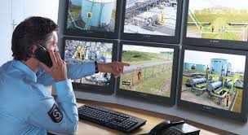
التدابير الأمنية المضادة المقترحة
صياغة كيفية قيام التدابير المضادة المقترحة بالتغلب على الفجوة
ترتيب أولويات الأعمال المقترحة والتوصيات وفقاً لتقرير الفحص الأمني والتحقق
  الأهمية ونقاط الضعف
  أعلى أولوية لأعظم المخاطر
Source: atg.sd.gov
Proposed Security Countermeasures
Formulate how the proposed countermeasures will resolve the gap
Prioritize the recommendations from security inspection and validation report:
  Importance and vulnerability
  Greatest risks are highest priority

Slide 30
أسئلة المناقشة
من منطلق خبراتك الخاصة، ما هو نمط التدابير الأمنية المضادة الأكثر اتساقا مع التخطيط الجيد والميزانية المدروسة؟ لماذا؟
من منطلق خبراتك الخاصة، ما هو نمط التدابير الأمنية المضادة الأقل اتساقا مع التخطيط الجيد والميزانية المدروسة؟ لماذا؟
Discussion Questions
In your experience, which type of security countermeasure is the most consistently well planned and budgeted? Why?
In your experience, which type of security countermeasure is the least planned and budgeted? Why?

Slide 31
وضع خطة تطوير المرونة الوطنية (1 من 2)
يجب أن تقوم إدارة الأمن القومي والمرونة والوزير المسؤول بتطوير خطة الأمن القومي التي يستخدمها كل قطاع كنموذج وطني:
الدمج والتكامل:
  الوقاية
  التأهب
  الاستجابة
  التعافي
Develop National Resilience Plan (1 of 2)
National security and resilience organization and minister must develop the national plan that each sector will use as a model
Integrate:
  Prevention
  Preparedness
  Response
  Recovery

Slide 32
وضع خطة تطوير المرونة الوطنية (2 من 2)
أصحاب المصلحة، الوكالات الحكومية، والجماعات الإستشارية يجب أن تعمل معاً لتحقيق الأغراض التالية:
  تقييم الثغرات في الظروف الحالية
  تقييم فعالية الممارسات الحالية
  تطوير النتائج المتوقعة والأداء بما يتناسب مع المرونة
  إعداد خطة لترتيب أولويات التوصيات الخاصة بالسياسات العليا للأمن القومي والإجراءات والأعمال ذات الشأن
Develop National Resilience Plan (2 of 2)
Stakeholders, government agencies, and advisory groups must coordinate together to:
  Assess gaps in current conditions
  Evaluate effectiveness of current practices
  Develop expected outcomes and performance relative to resilience
  Prepare plan of prioritized recommendations for high-level national policies, procedures, and actions

Slide 33

لحظة التعليم الإسترجاعي
ما هو تعريف المرونة، والتضافر، والحماية بالنسبة لمنشآت البنية الأساسية الحرجة؟
ما هي العناصر الهامة في دليل أمن ومرونة البنية الأساسية الحرجة؟
ما هي الإجراءات الضرورية لتطوير خطة المرونة العملياتية؟
TeachBack Moment
What are the definitions of resilience, collaboration, and protection as they relate to critical infrastructure resilience?
What are the important elements of a critical infrastructure security and resilience directive?
What are the necessary actions to develop an operational resilience plan?

Slide 34

تمرين تفصيلي مقسّم — مبنى الوزارات الوطنية الجزء 8
راجع
تمرين تفصيلي مقسم - دفتر واجبات الجزء 8
الغرض: تقديم 4 نقاط رئيسية لبيان خطة المرونة العملياتية تتضمن توصيات التدابير الأمنية المضادة الخاصة بسيناريو معين
  المدة: 70 دقيقة (40 دقيقة للإعداد؛ 30 دقيقة لاستخلاص المعلومات)
  تركيبة المجموعة: مجموعات كل طاولة
  استخلاص المعلومات: عروض ضمن مجموعات وتعليقات المشرفين
Threaded Exercise — National Ministries Building Part 8
Refer To:
Threaded Exercise Workbook Part 8
Purpose: to present four main points of an operational resilience plan statement that includes recommended security countermeasures for a given scenario
  Duration: 70 minutes (40-preparation; 30-debrief)
  Group composition: table groups
  Debrief: group presentations and facilitator feedback

Slide 35
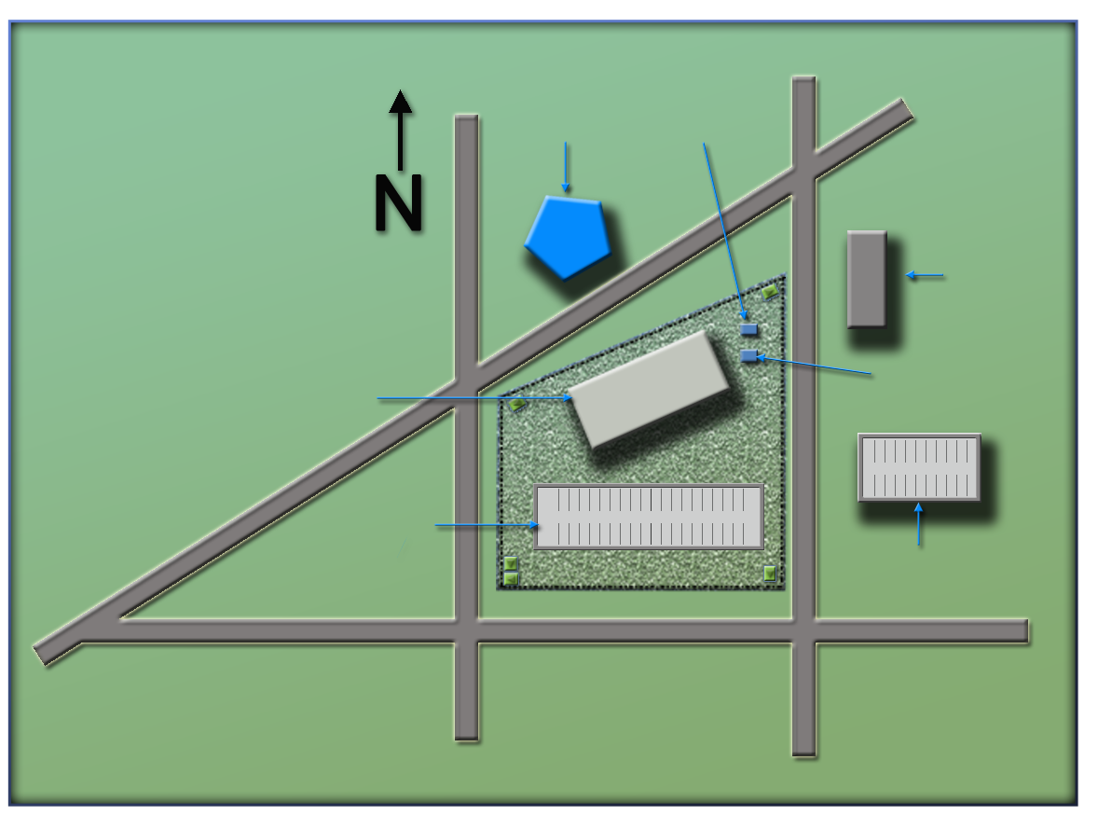
خريطة مجمّع مبنى الوزارات الوطنية
راجع
تمرين تفصيلي مقسم- دفتر واجبات الجزء 8
(Ministry of Defense)
وزارة
الدفاع
مكتب الأمن
(Security office)
(Foreign Embassy)
(National Ministries
Building)
سفارة أجنبية
مبنى الوزارات الوطنية
مولد المبنى
(Building generator)
شارع ناشيونال أفينيو
(National Avenue)
موقف السيارات
كاراجات السيارات
(Parking lot)
(Parking garage)
حارة جيدوشياري لين
(Judiciary Lane)
(First Street)
شارع فيرست
(Second Street)
شارع سكند
National Ministries
Building Complex Map
Refer To:
Threaded Exercise Workbook Part 8
(Ministry of Defense)
Ministry
of Defense
Security office
(Security office)
National Ministries
Building
(Foreign embassy)
Foreign embassy
(National Ministries
Building)
Building generator
National Avenue
Parking lot
(Building generator)
(National Avenue)
Parking garage
Judiciary Lane
(Parking lot)
(Parking garage)
(Judiciary Lane)
First Street
Second Street
(Second Street)
(First Street)

Slide 36
ملخص الوحدة
مرونة البنية الأساسية الحرجة
مثال على دليل أمن ومرونة البنية الأساسية الحرجة
التخطيط للمرونة
Module Summary
Critical infrastructure resilience
Critical infrastructure security and resilience directive example
Planning for resilience

